Slide 1
平面图与着色

Slide 2
主要内容
7-5 平面图
7-6 对偶图与着色
学习要点与基本要求
实例分析

Slide 3
7-5 平面图
平面图的定义
平面图的面、有限面、无限面
极大平面图
极小非平面图
欧拉公式
平面图的判定

Slide 4
平面图
定义7-5.1 设G=<V,E>是一个无向图，如果能够把G的所有结点和边画在平面上，且使得任何两条边除了端点外没有其他的交点，就称G是一个平面图。
注意：
从表面看有几条相交的边的图不一定不是平面图。
有些图无论怎样画总有边相交，称为非平面图。
一个图是平面图指这个图具有平面性。
平面图都有平面嵌入，即把图画在平面上的边不相交的图。

Slide 5
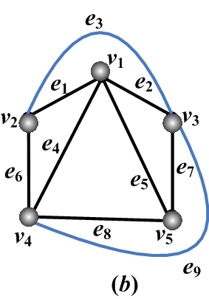
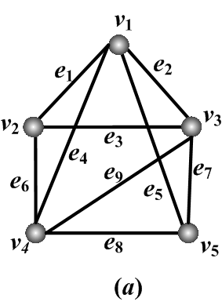
举例
例如下图(a)是平面图，其平面嵌入如图(b)所示。

Slide 6
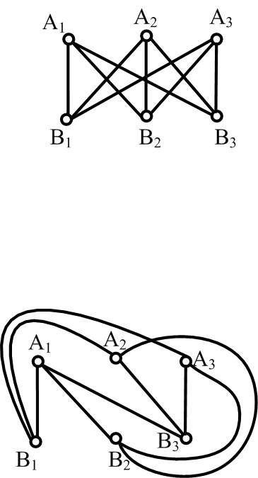
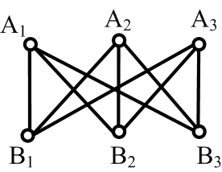
举例
下图是非平面图。

Slide 7
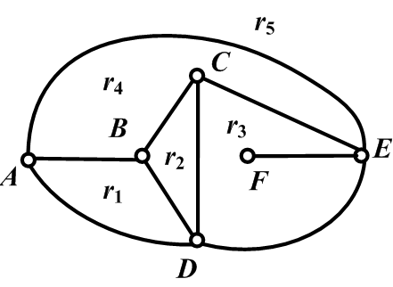
平面图中的概念
定义7-2.5 设G是一连通平面图，由图中的边所包围的区域，在区域内既不包含图的结点，也不包含图的边，这样的区域称为G的一个面，包围该面的诸边所构成的回路称为这个面的边界。面r的边界长度称为面的次数，记为deg(r_{i})。
面：r₁,r₂,r₃,r₄,r₅
deg(r₁)=3
deg(r₂)=3
deg(r₃)=5
deg(r₄)=4
deg(r₅)=3

Slide 8
对平面图的说明
设G是一个平面图
面的边界可能是圈，可能是迹，也可能是一般回路。特别地，还可能是非连通的回路之并。
无限面(外部面): 面积无限的面, 用r₀表示
有限面(内部面): 面积有限的面, 用r₁, r₂,…, r_{k}表示
平行边组成次数为2的面，环构成次数为1的面。
悬挂边对面的次数的贡献为2。

Slide 9
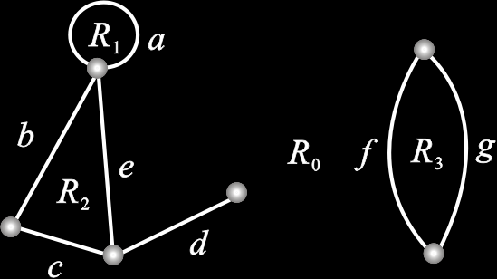
举例
平面图有4个面，
deg(R₁)=1, deg(R₂)=3,
deg(R₃)=2, deg(R₀)=8。

Slide 10
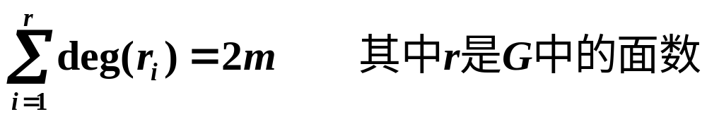
定理7-5.1
定理7-5.1 一个有限平面图，面的次数之和等于其边数的两倍。即
证 因为任何一条边都是两个面的公共边，故在计算面的次数之和时每条边重复计算两次，所以面的次数之和等于其边数的两倍。

Slide 11
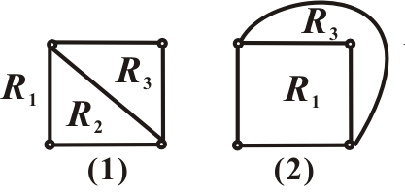
实例
例1 图(1)和(2)是同一个平面图. R₁在(1)中是外部面,在(2)中是内部面; R₂在(1)中是内部面, 在(2)中是外部面.
其实, 在平面 嵌入中可把任何面作为外部面.

Slide 12
极大平面图
定义 若G是简单平面图, 并且在任意两个不相邻的顶点之间加一条新边所得图为非平面图, 则称G为极大平面图.
性质
(1) 若简单平面图中已无不相邻顶点，则是极大平面图. 如K₁, K₂, K₃, K₄都是极大平面图.
(2) 极大平面图必连通.
(3) 阶数大于等于3的极大平面图中不存在割点和桥.
(4) 设G为n(n≥3)阶极大平面图, 则Γ每个面的次数均为3.
(5) 任何n(n≥4)阶极大平面图Γ均有δ(Γ)≥3.

Slide 13
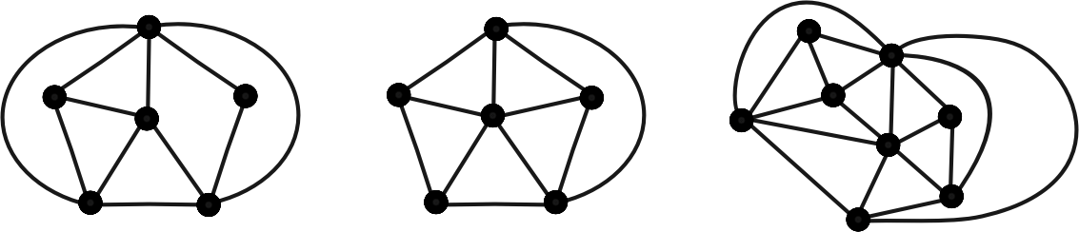
极大平面图的举例
只有右边的图为极大平面图。
因为只有该图每个面的次数都为3。

Slide 14
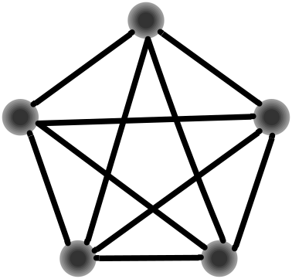
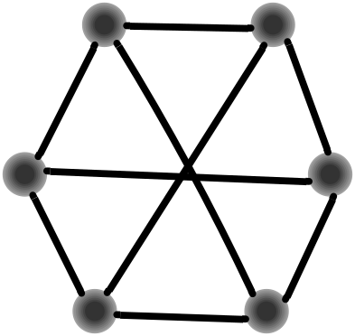
极小非平面图
定义 若G是非平面图, 并且任意删除一条边所得图
都是平面图, 则称G为极小非平面图.
说明:
（1）K₅, K_{3,3}都是极小非平面图
（2）极小非平面图必为简单图
K₅
K_{3,3}

Slide 15
欧拉公式
定理7-5.2（欧拉定理）设有一个连通的平面图G，共有v个结点e条边和r个面，则欧拉公式
v-e+r=2
成立。
证明 (1) 若G是一个孤立点，则v=1,e=0,r=1，
故v-e+r=2成立。
(2) 若G是一条边，即v=2,e=1,r=1，故v-e+r=2成立。
(3) 设G是k条边时，欧拉公式成立。即v_{k}-e_{k}+r_{k}=2。
下面考察G为k+1条边时的情况。

Slide 16
7-6 对偶图与着色
对偶图的定义
对偶图的性质
图的着色

Slide 17
对偶图的定义
定义7-6.1 给定平面图G=<V,E>, 具有面F₁,F₂,…,F_{n}, 构造G的对偶图G*=<V*,E*>如下：
(a) 在G的每一个面F_{i}中任取一个点v_{i}*作为G*的顶点,
V*= { v_{i}*| i=1,2,…,r }.
(b) 对G每一条边e_{k}, 若e_{k}在G的面F_{i}与F_{j}的公共边界上, 则作边e_{k}*=(v_{i}*,v_{j}*), 且与e_{k}相交;
(c) 当且仅当e_{k}只是一个面F_{i}的边界时, 则作环e_{k}*=(v_{i}*,v_{i}*)并与e_{k}相交. E*={ e_{k}*| k=1,2, …,m }.

Slide 18
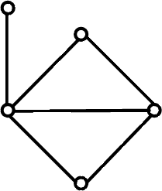
实例
求下图的对偶图。

Slide 19
对偶图的性质
1. G*与G互为对偶图。
2. 如果G是连通的平面图，则G*也是平面图。
3. 若边e为G中的环，则G*与e对应的边e*为桥; 若e为桥，则G*中与e对应的边e*为环.
4. 在多数情况下，G*含有平行边.
5. 同构的平面图的对偶图不一定同构.

Slide 20
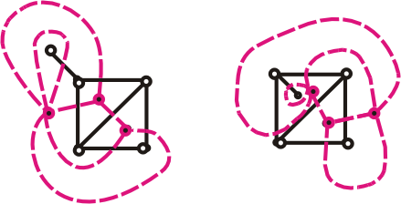
实例
下面两个平面图是同构的, 但它们的对偶图不同构.
因为左图的对偶图中最大度为6度，而右图的对偶图中最大度为5。

Slide 21
对偶图的阶、边、面的对应
平面图与对偶图的阶数、边数与面数之间的关系:
设G*是平面图G的对偶图，n*, m*, r*和n, m, r分别
为G*和G的顶点数、边数和面数，则
(1) n*= r
(2) m*=m
(3) r*=n-p+1, 其中p是G的连通分支数
(4) 设G*的顶点v_{i}*位于G的面R_{i}中, 则d(v_{i}*)=deg(R_{i})

Slide 22
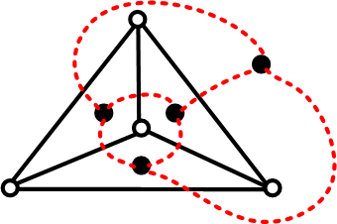
自对偶图
定义7-6.2 如果图G的对偶图G*同构于G，则称G是自对偶图。
如下图
因此K₄是自对偶图。

Slide 23
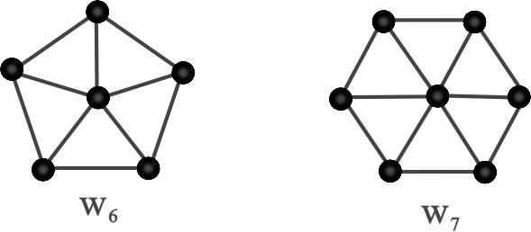
轮图
在n−1(n≥4)边形C_{n−1}内放置1个顶点，使这个顶点与C_{n−1}上的所有的顶点均相邻，所得n阶简单图称为n阶轮图。记为W_{n}。
n为奇数的轮图称为奇阶轮图。
n为偶数的轮图称为偶阶轮图。
轮图都是自对偶图。

Slide 24
图的着色
图G的点着色：指对它的每一个结点指定一种颜色，使得没有两个邻接的结点有同一种颜色。
如果图G在着色时使用了n中颜色，则称G为n-色的。
G的着色数x(G)：对图G着色时，需要的最少颜色数。
注意：
点着色是对无环无向图进行的。

Slide 25
一种点着色方法
Welch Powell 方法：
(1) 将图G中的结点按照度数的递减次序进行排列。
(2) 用第一种颜色对第一点着色，并且按排列次序，对与前面着色点不邻接的每一点着上同样的颜色。
(3) 用第二种颜色对尚未着色的点重复(2)，用第三种颜色继续这种做法，直到所有的点全部着上色为止。

Slide 26
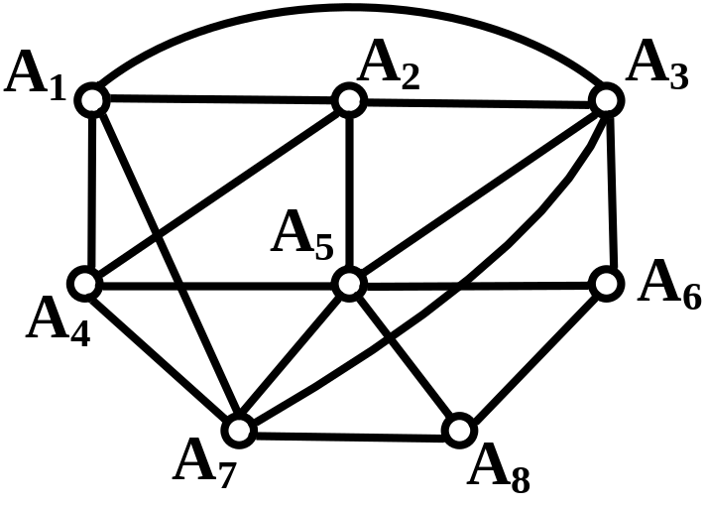
实例
例题1 用Welch Powell 方法对下图着色。
解 (1) 根据递减次序排列各点
A₅, A₃, A₇, A₁, A₂, A₄, A₆, A₈。
(2) 对A₅着以第一种颜色，并对
A₁也着第一种颜色。
(3) 对A₃着以第二种颜色，并对A₄ , A₈着第二种颜色。
(4) 对A₇着以第三种颜色，并对A₂ , A₆着第三种颜色。
因此G是3-色的。
因为A₁, A₂, A₃相互邻接,所以G不可能是2-色的,故x(G)=3

